Slide 1
Team 5
음료 외식산업에
캔시머와 커스텀 라벨 SW 주문 시스템
2017117862 이태균
2017117681 김민정
2017118012 예진화
2013097043 송영민

Slide 2
2
01
프로젝트 개요
02
목표, 필요성, 기대효과
03
팀원 소개 및 역할 분담
04
추진계획
CONTENTS

Slide 3
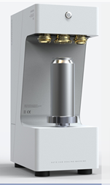
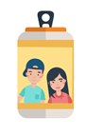
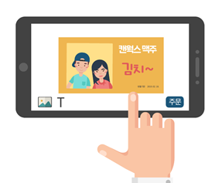
프로젝트 개요
3
프로젝트명: 음료 외식산업에 캔시머와 커스텀 라벨 SW 주문 시스템
+
=

Slide 4
목표 및 필요성
4
과제목표
개인 구매자들의 사진을 손쉽게 업로드할 수 있는 SW 제작
생산자의 정보를 쉽게 알 수 있고, 제품 판매가 가능한 플랫폼 제작
판매자와 소비자를 연결할 수 있는 플랫폼 구성

Slide 5
목표 및 필요성
5
필요성
급변하는 외식산업분야에서 식품 포장과 보관에 대한 위생적인 문제 대두
소규모 생산자의 상품성, 경쟁력 향상에 따른 새로운 기회의 등장

Slide 6
기대효과
6
다운로드할 필요 없이 각 사업장별로 QR코드를 이용하여 라벨링 SW에 접속, 커스텀화된 소량 라벨 출력이 가능하다.
개별 고객의 요구에 맞는 사진을 활용한 라벨 출력과 그에 따른 정보의 흐름으로 고객과 자영업자 간의 연결고리를 만들며 직관적인 마케팅 도구로도 활용이 가능하다.
캔웍스 라벨링 SW로 모아진 매출정보는 데이터 분석을 통하여 시간대별, 메뉴별, 다양한 정보를 취합하여 가공 후 영업장에 제공되어 매장별로 시간대 주문량, 매출 등을 파악할 수 있으며, 이러한 정보들을 다양한 목적으로 활용할 수 있다.

Slide 7

팀원 소개 및 역할분담
7
이종우/캔웍스 대표
프로젝트 멘토링
이태균/팀장
데이터베이스 구축
김민정/팀원
데이터베이스 관리
예진화/팀원
운영자 페이지 개발
송영민/팀원
운영자 페이지 개발

Slide 8
추진계획
8
1. 프로젝트 마일스톤
No. | 내용 | 추진일정
 |  | 3월 | 4월 | 5월 | 6월
1 | 팀 구성 및 계획서 작성
2 | 구현 내용 분석
3 | DB구축 및 운영자 페이지 개발
4 | 매장 관리자 페이지 개발
5 | 소비자용 라벨메이커 개발
6 | 모듈별 테스트 및 최종 테스트
7 | 프로젝트 시연

Slide 9
추진계획
9
2. 세부 구현 계획
1) 개발환경
OS: Windows 10
IDE: Android Studio 3.5
사용 언어: Java
버전 관리: GitHub
2) 협업 관련
비대면 강의 기간동안 주 2회 카카오톡으로 회의
주 1회 이상 멘토와 연락

Slide 10
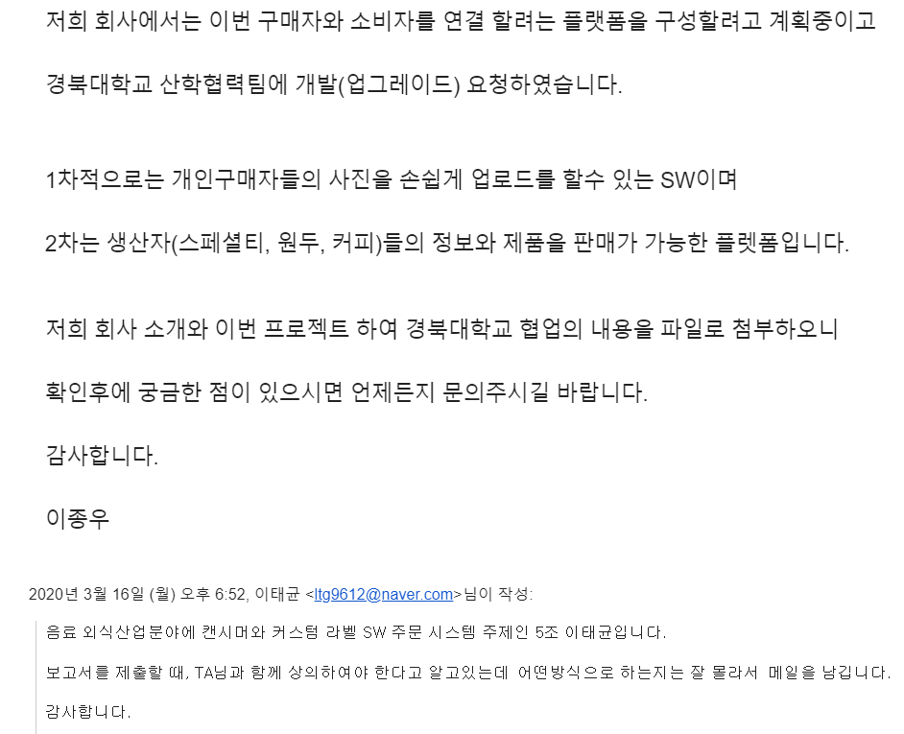
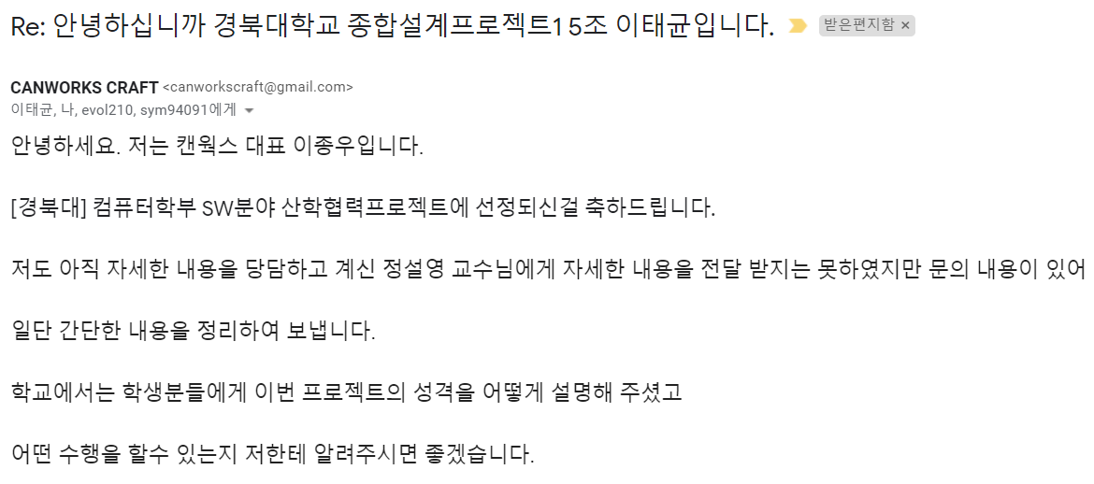
추진계획
13
3. 멘토와의 연락 관련 증빙자료

Slide 11
감사합니다

